Slide 1
DIPLOMA FIN DE CURSO
POR TERMINAR CON ÉXITO EL CICLO DE
EDUCACIÓN INFANTIL
Curso 2014 - 2015
Para:___________________________________________________________________________

Slide 2
DIPLOMA FIN DE CURSO
POR TERMINAR CON ÉXITO EL CICLO DE
EDUCACIÓN INFANTIL
Curso 2014 - 2015
Para:___________________________________________________________________________

Slide 3
DIPLOMA FIN DE CURSO
POR TERMINAR CON ÉXITO EL CICLO DE
EDUCACIÓN INFANTIL
Curso 2014 - 2015
Para:_____________________________________________________________________

Slide 4
DIPLOMA FIN DE CURSO
POR TERMINAR EL CICLO DE
EDUCACIÓN INFANTIL
Curso 2014 - 2015
Para:______________________________________________________

Slide 5
DIPLOMA FIN DE CURSO
POR TERMINAR EL CICLO DE
EDUCACIÓN INFANTIL
Curso 2014 - 2015
Para:____________________________________________________________

Slide 6
DIPLOMA FIN DE CURSO
POR TERMINAR EL CICLO DE
EDUCACIÓN INFANTIL
Curso 2014 - 2015
Para:____________________________________________________________

Slide 7
DIPLOMA FIN DE CURSO
POR TERMINAR EL CICLO DE
EDUCACIÓN PRIMARIA
Curso 2014 - 2015
Para:____________________________________________________________

Slide 8
DIPLOMA FIN DE CURSO
POR TERMINAR EL CICLO DE
EDUCACIÓN INFANTIL
Para:______________________________________________
Curso 2014 - 2015

Slide 9
DIPLOMA FIN DE CURSO
POR TERMINAR EL CICLO DE
EDUCACIÓN PRIMARIA
Para:______________________________________________
Curso 2014 - 2015

Slide 10
DIPLOMA FIN DE CURSO
Curso 2014 - 2015
Para:___________________________________________________________________________
POR TERMINAR EL CICLO DE EDUCACIÓN INFANTIL

Slide 11
DIPLOMA FIN DE CURSO
Curso 2014 - 2015
POR TERMINAR EL CICLO DE
EDUCACIÓN INFANTIL
Para:___________________________________________________________________________

Slide 12
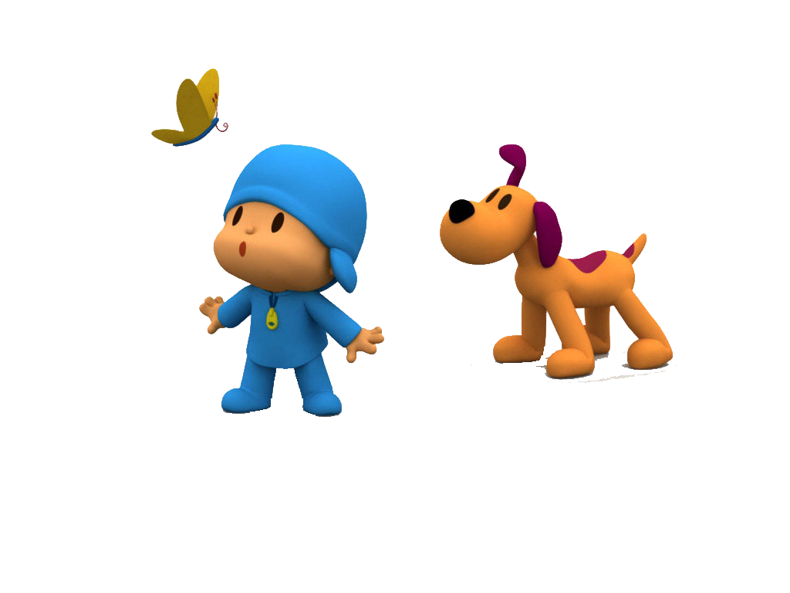
DIPLOMA FIN DE CURSO
POR TERMINAR EL CICLO DE
EDUCACIÓN INFANTIL
Para:___________________________________________________________________________
Curso 2014 - 2015

Slide 13
DIPLOMA FIN DE CURSO
Curso 2014 - 2015
Para:___________________________________________________________________________
POR TERMINAR EL CICLO DE EDUCACIÓN INFANTIL

Slide 14
DIPLOMA FIN DE CURSO
Curso 2014 - 2015
Para:_____________________________________________________________
POR TERMINAR EL CICLO DE EDUCACIÓN INFANTIL

Slide 15
DIPLOMA FIN DE CURSO
Curso 2014 - 2015
Para:_____________________________________________________________
POR TERMINAR EL CICLO DE EDUCACIÓN INFANTIL

Slide 16
DIPLOMA FIN DE CURSO
Curso 2014 - 2015
Para:_____________________________________________________________
POR TERMINAR EL CICLO DE EDUCACIÓN INFANTIL

Slide 17
DIPLOMA FIN DE CURSO
Curso 2014 - 2015
Para:_____________________________________________________________
POR TERMINAR EL CICLO DE
EDUCACIÓN INFANTIL

Slide 18
DIPLOMA FIN DE CURSO
Curso 2014 - 2015
Para:_____________________________________________________________
POR TERMINAR EL CICLO DE EDUCACIÓN INFANTIL

Slide 19
DIPLOMA FIN DE CURSO
Curso 2014 - 2015
Para:_____________________________________________________________
POR TERMINAR EL CICLO DE EDUCACIÓN INFANTIL

Slide 20
DIPLOMA FIN DE CURSO
Para:_____________________________________________________________
Curso 2014 - 2015
POR TERMINAR EL CICLO DE EDUCACIÓN PRIMARIA

Slide 21
DIPLOMA FIN DE CURSO
Para:_____________________________________________________________
Curso 2014 - 2015
POR TERMINAR EL CICLO DE EDUCACIÓN PRIMARIA

Slide 22
DIPLOMA FIN DE CURSO
Para:_____________________________________________________________
Curso 2014 - 2015
POR TERMINAR EL CICLO DE EDUCACIÓN PRIMARIA

Slide 23
DIPLOMA FIN DE CURSO
Para:_____________________________________________________________
Curso 2014 - 2015
POR TERMINAR EL CICLO DE EDUCACIÓN PRIMARIA

Slide 24
DIPLOMA FIN DE CURSO
Curso 2014 - 2015
Para:_____________________________________________________________
POR TERMINAR EN PREESCOLAR

Slide 25
DIPLOMA FIN DE CURSO
Curso 2014 - 2015
Para:_____________________________________________________________
POR TERMINAR EN PREESCOLAR

Slide 26
DIPLOMA FIN DE CURSO
Curso 2014 - 2015
Para:_____________________________________________________________
POR TERMINAR EN PREESCOLAR

Slide 27
DIPLOMA FIN DE CURSO
Curso 2014 - 2015
Para:_____________________________________________________________
POR TERMINAR EN PREESCOLAR

Slide 28
DIPLOMA FIN DE CURSO
Curso 2014 - 2015
Para:_____________________________________________________________
POR TERMINAR EN PREESCOLAR

Slide 29
DIPLOMA FIN DE CURSO
Curso 2014 - 2015
Para:_____________________________________________________________
POR TERMINAR EN PREESCOLAR

Slide 30
DIPLOMA FIN DE CURSO
Curso 2014 - 2015
Para:_____________________________________________________________
POR TERMINAR EN PREESCOLAR

Slide 31
DIPLOMA FIN DE CURSO
Curso 2014 - 2015
Para:_____________________________________________________________
POR TERMINAR EN PREESCOLAR

Slide 32
DIPLOMA FIN DE CURSO
Curso 2014 - 2015
Para:_____________________________________________________________
POR TERMINAR EN PREESCOLAR

Slide 33
DIPLOMA FIN DE CURSO
Curso 2014 - 2015
Para:_____________________________________________________________
POR TERMINAR EN PREESCOLAR

Slide 34
DIPLOMA FIN DE CURSO
Curso 2014 - 2015
Para:_____________________________________________________________
POR TERMINAR EN PREESCOLAR

Slide 35
DIPLOMA FIN DE CURSO
Curso 2014 - 2015
Para:_____________________________________________________________
POR TERMINAR EN PREESCOLAR

Slide 36
DIPLOMA FIN DE CURSO
Curso 2014 - 2015
Para:_____________________________________________________________
POR TERMINAR EN PREESCOLAR

Slide 37
DIPLOMA FIN DE CURSO
Curso 2014 - 2015
Para:_____________________________________________________________
POR TERMINAR EL CICLO DE EDUCACIÓN pRIMARIA

Slide 38
DIPLOMA FIN DE CURSO
Curso 2014 - 2015
Para:_____________________________________________________________
POR TERMINAR EL CICLO DE EDUCACIÓN INFANTIL

Slide 39
DIPLOMA FIN DE CURSO
Curso 2014 - 2015
Para:_____________________________________________________________
POR TERMINAR EL CICLO DE EDUCACIÓN INFANTIL

Slide 40
DIPLOMA FIN DE CURSO
Curso 2014 - 2015
Para:_____________________________________________________________
POR TERMINAR EL CICLO DE EDUCACIÓN INFANTIL

Slide 41
DIPLOMA FIN DE CURSO
Curso 2014 - 2015
Para:_____________________________________________________________
POR TERMINAR EL CICLO DE EDUCACIÓN PRIMARIA

Slide 42
DIPLOMA FIN DE CURSO
Curso 2014 - 2015
Para:_____________________________________________________________
POR TERMINAR EL CICLO DE EDUCACIÓN PRIMARIA

Slide 43
DIPLOMA FIN DE CURSO
Curso 2014 - 2015
Para:_____________________________________________________________
POR TERMINAR EL CICLO DE EDUCACIÓN PRIMARIA

Slide 44
DIPLOMA FIN DE CURSO
Curso 2014 - 2015
Para:_____________________________________________________________
POR TERMINAR EL CICLO DE EDUCACIÓN PRIMARIA

Slide 45
DIPLOMA FIN DE CURSO
Curso 2014 - 2015
Para:_____________________________________________________________
POR TERMINAR EL CICLO DE EDUCACIÓN PRIMARIA

Slide 46
DIPLOMA FIN DE CURSO
Curso 2014 - 2015
Para:_____________________________________________________________
POR TERMINAR EL CICLO DE EDUCACIÓN PRIMARIA

Slide 47
DIPLOMA FIN DE CURSO
Curso 2014 - 2015
Para:_____________________________________________________________
POR TERMINAR EL CICLO DE EDUCACIÓN PRIMARIA

Slide 48
DIPLOMA FIN DE CURSO
Curso 2014 - 2015
Para:_____________________________________________________________
POR TERMINAR EL CICLO DE EDUCACIÓN PRIMARIA

Slide 49
DIPLOMA FIN DE CURSO
Curso 2014 - 2015
Para:_____________________________________________________________
POR TERMINAR EL CICLO DE EDUCACIÓN PRIMARIA

Slide 50
DIPLOMA FIN DE CURSO
Curso 2014 - 2015
Para:_____________________________________________________________
POR TERMINAR EL CICLO DE EDUCACIÓN PRIMARIA

